Slide 1
স্বাগতম

Slide 2
পরিচিতিঃ
হরেন্দ্র বিশ্বাস
জুনিয়র ইন্সট্রাক্টর(রেডিও এন্ড টিভি)
নরসিংদী টেকনিক্যাল স্কুল ও কলেজ
Email:harendrabiswas@gmail.com
নবম শ্রেণি
জেনারেল ইলেকট্রনিক্স-২
১ম পত্র
প্রথম অধ্যায়

Slide 3
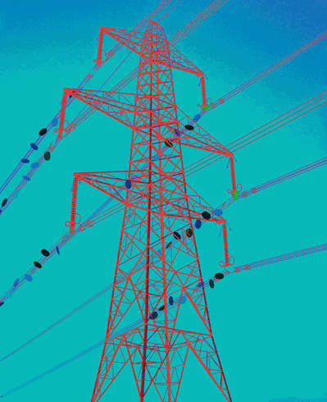
ইলেকট্রিসিটি

Slide 4
পাঠঃ ইলেকট্রিসিটি
অধ্যায়ঃ প্রথম
(ইলেকট্রিসিটির মৌলিক ধারণা)

Slide 5
এই পাঠশেষে শিক্ষার্থীরা…..
ইলেকট্রিসিটি কী তা বলতে পারবে।
ইলেকট্রিসিটির প্রকারভেদ বলতে পারবে।
বিভিন্ন প্রকার ইলেকট্রিসিটির বৈশিষ্ট্য বর্ণনা করতে পারবে।
কারেন্ট ও ভোল্টেজ কী তা বলতে পারবে।
এসি ও ডিসি কারেন্ট কী তা বর্ণনা করতে পারবে।

Slide 6
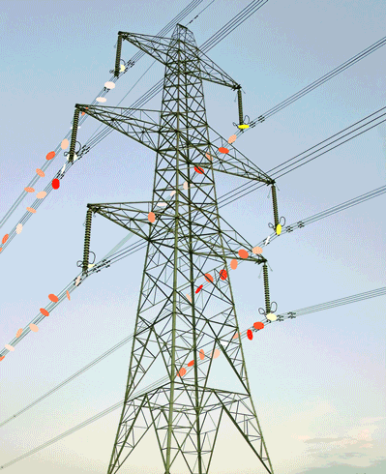
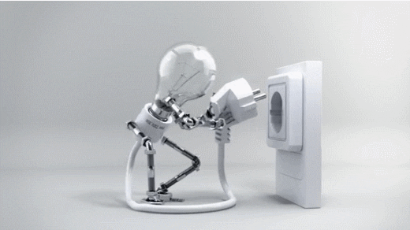
ইলেকট্রিসিটি বা বিদুৎ কী ?
ইলেকট্রিসিটি বা বিদ্যুৎ হচ্ছে এক প্রকার শক্তি, যা আমরা চোখে দেখতে পাই না কিন্তু এর প্রভাব অনুভব করতে পারি।পরিবাহির মধ্যে ইলেকট্রনের প্রবাহকে ইলেকট্রিসিটি বা বিদ্যুৎ বলে।

Slide 7
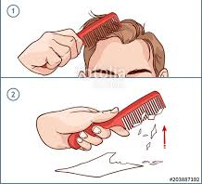
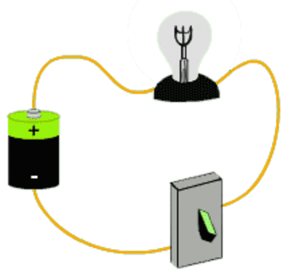
ইলেকট্রিসিটি কত প্রকার ও কি কি ?
স্থির বিদ্যুৎ
চল বিদ্যুৎ
ইলেকট্রিসিটি দুই প্রকার। যথা
১। স্থির বিদ্যুৎ
২। চল বিদ্যুৎ

Slide 8
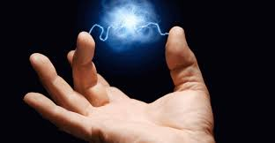
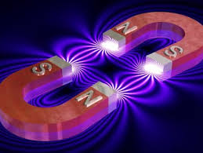
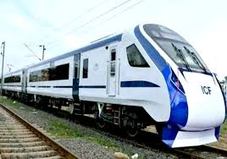
স্থির বিদ্যুৎ কী?
(১) স্থির বিদ্যুৎ : যে বিদ্যুৎ উৎপত্তি স্থানে অবস্থান করে কোন স্থান পরিবর্তন করে না তাকে স্থির বিদ্যুৎ বলে। যেমন - দুইটি বস্তুর মধ্যে ঘর্ষণের ফলে যে বিদ্যুৎ উৎপন্ন হয়, তাই স্থির বিদ্যুৎ।

Slide 9
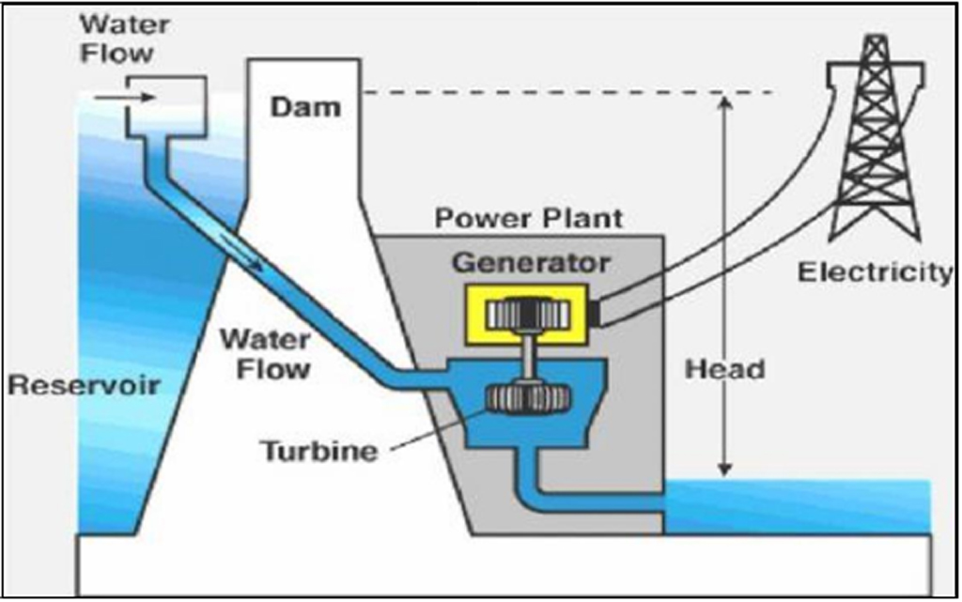
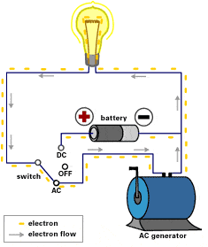
চল বিদ্যুৎ কী?
(২) চল বিদ্যুৎ :যে বিদ্যুৎ এক স্থান হতে অন্য স্থানে প্রবাহিত হয় তাকে চল
বিদ্যুৎ বলে।
চল বিদ্যুৎ আবার দুই প্রকার। যথা : (ক) এসি (খ) ডিসি

Slide 10
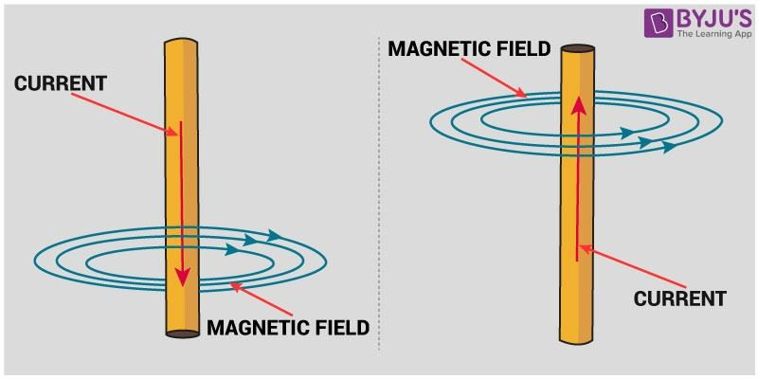
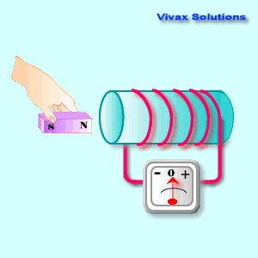
বিভিন্ন প্রকার ইলেকট্রিসিটির বৈশিষ্ট্য.....
কোনো পরিবাহীর মধ্য দিয়ে বিদ্যুৎ প্রবাহিত হলে তিন ধরনের ক্রিয়া লক্ষ্য করা যায়। যথাঃ (ক) চৌম্বক ক্রিয়া (খ) তাপীয় ক্রিয়া (গ) রাসায়নিক ক্রিয়া।
(ক) চৌম্বক ক্রিয়াঃ কোনো পরিবাহীর মধ্য দিয়ে বিদ্যুৎ প্রবাহিত হলে এর চারদিকে চৌম্বক ক্ষেত্রের সৃষ্টি হয়। একে বিদ্যুৎ প্রবাহের চৌম্বক ক্রিয়া বলে।

Slide 11
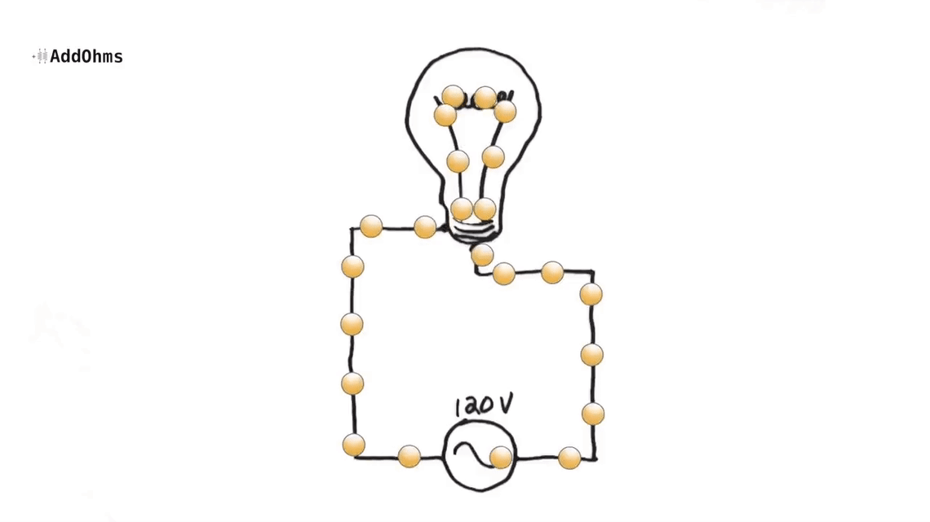
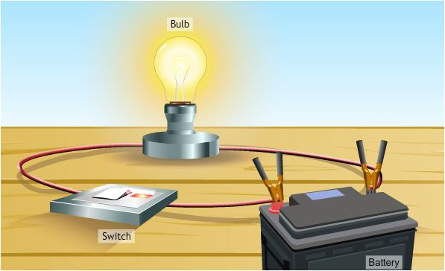
বিভিন্ন প্রকার ইলেকট্রিসিটির বৈশিষ্ট্য.....
(খ) তাপীয় ক্রিয়াঃ কোনো পরিবাহীর মধ্য দিয়ে তড়িৎ প্রবাহিত হলে তাপ উৎপন্ন হয়। একে বিদ্যুৎ প্রবাহের তাপীয় ক্রিয়া বলে।

Slide 12
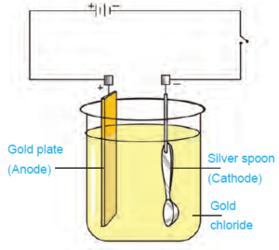
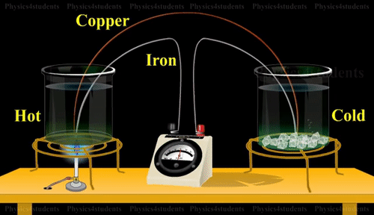
বিভিন্ন প্রকার ইলেকট্রিসিটির বৈশিষ্ট্য.....
(খ) রাসায়নিক ক্রিয়াঃ কোনো কোনো তরল পদার্থের মধ্য দিয়ে বিদ্যুৎ প্রবাহিত হলে তরলে রাসায়নিক পরিবর্তন হয়। একে বিদ্যুৎ প্রবাহের রাসায়নিক ক্রিয়া বলে।

Slide 13
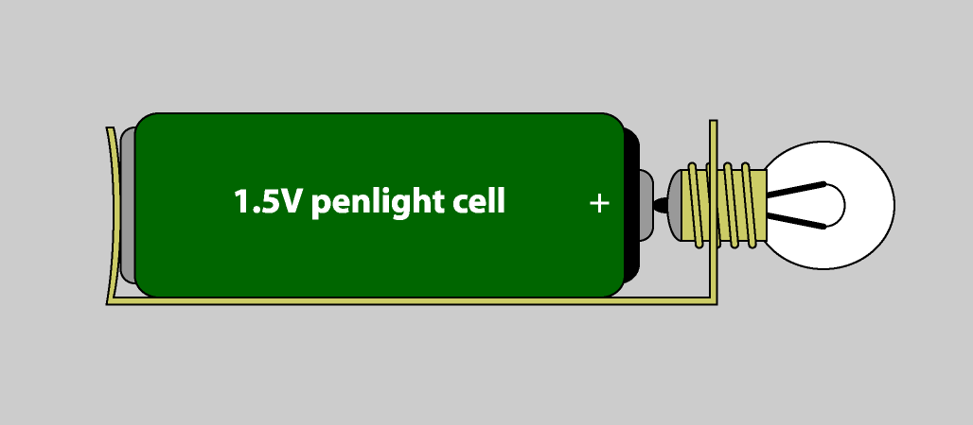
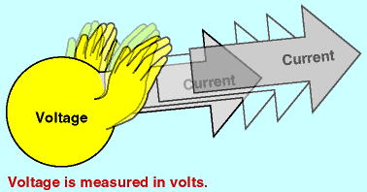
ভোল্টেজ কী?.....
ভোল্টেজঃ কোনো সার্কিটে কারেন্ট প্রবাহের জন্য যে বৈদ্যুতিক চাপের প্রয়োজন হয়, তাকে ইলেকট্রোমোটিভ ফোর্স বা ভোল্টেজ বলে। একে V দ্বারা প্রকাশ করা হয়। এর একক ভোল্ট (Volt)।

Slide 14
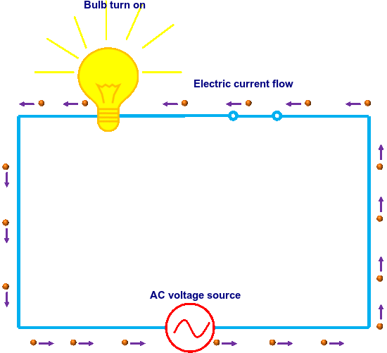
কারেন্ট কী.....
কারেন্টঃ কারেন্ট হলো সার্কিটে ইলেকট্রিক চার্জ প্রবাহের হার। একে I দ্বারা প্রকাশ করা হয়। এর একক অ্যাম্পিয়ার(Amp)।

Slide 15
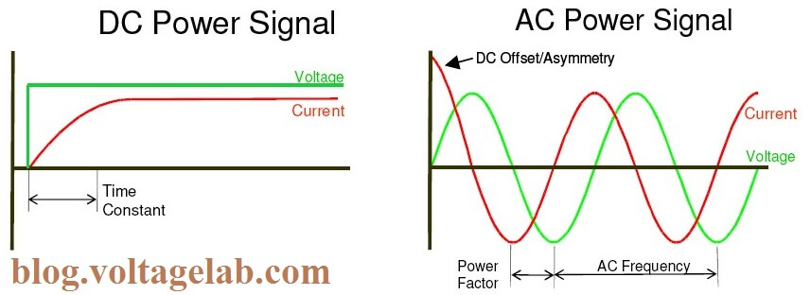
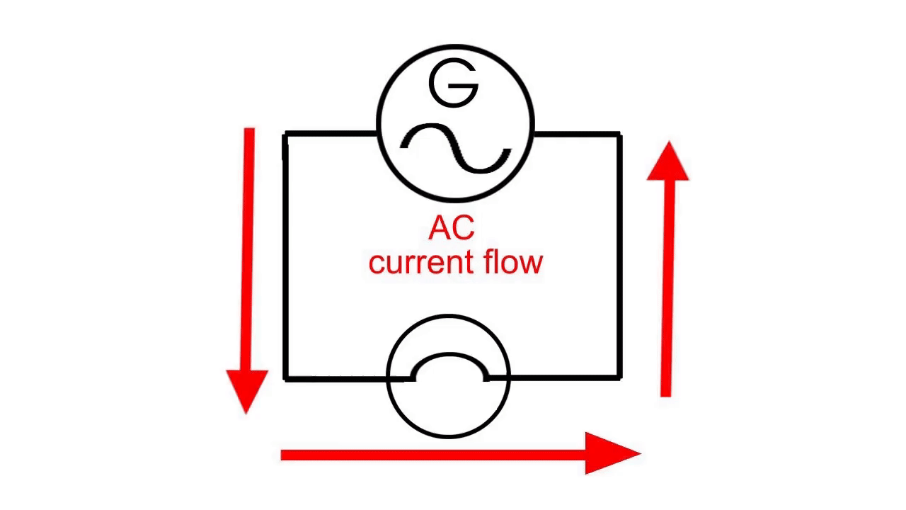
এসি কী?
(ক) এসি : যে কারেন্ট প্রবাহিত হওয়ার সময় নিদিষ্ট নিয়ম মতো দিক পরির্বতন করে এবং যার মান প্রতি মুহুর্তে পরিবর্তনশীল থাকে তাকে অল্টারনেটিং বা এসি কারেন্ট বলে।

Slide 16
ডিসি কী?
(খ) ডিসি : যে কারেন্ট সব সময় একই দিকে প্রবাহিত হয় এবং যার মান নিদিষ্ট থাকে তাকে ডাইরেক্ট বা ডিসি কারেন্ট বলে।

Slide 17
মূল্যায়নঃ
ইলেকট্রিসিটি কী ?
ইলেকট্রিসিটি কত প্রকার ও কি কি ?
কারেন্ট ও ভোল্টেজ কী?
এসি ও ডিসি কারেন্ট কী ?

Slide 18
বাড়ির কজঃ
ইলেকট্রিসিটির বর্ণনা লিখ।
বিভিন্ন প্রকার ইলেকট্রিসিটির বৈশিষ্ট্য লিখ।

Slide 19
ধন্যবাদ

